Slide 1
CICLOS Y ARREGLOS
JAVASCRIPT

Slide 2
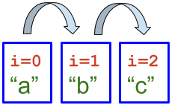
Ciclos
Forma de ejecucion de un segmento de codigo iterativamente hasta que se cumpla una condicion

Slide 3
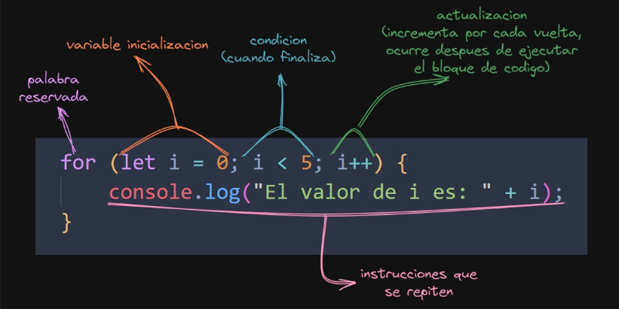
Ciclos en JavaScript

Slide 4
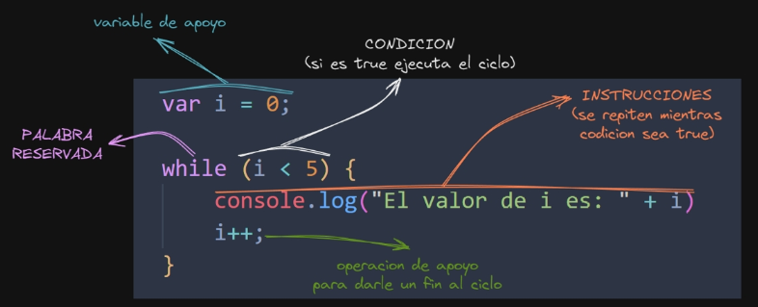
Ciclos en JavaScript

Slide 5
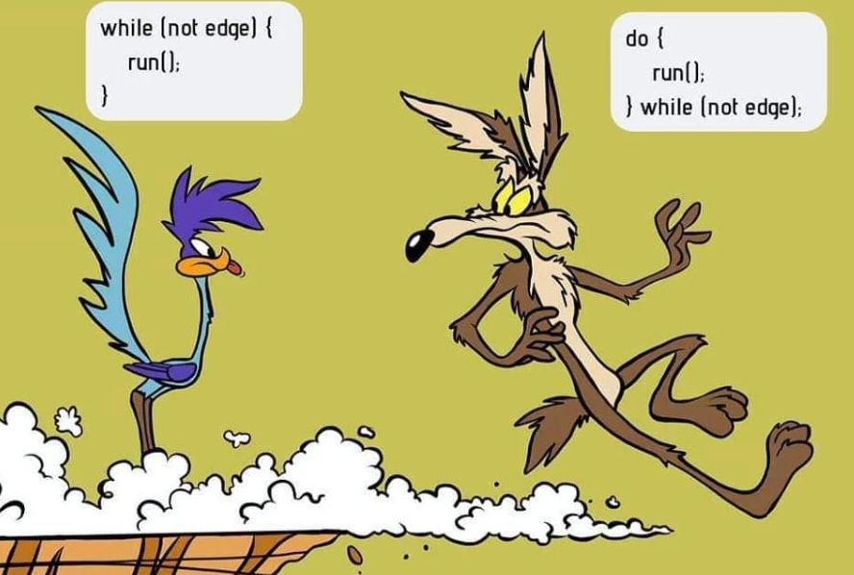
Ciclos en JavaScript

Slide 6
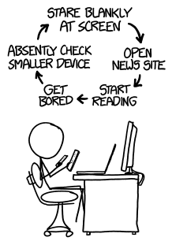
CICLO FOR
Es la manera mas facil de iterar sobre un objeto, arreglo u otra coleccion de datos. Nos podemos encontrar con distintos tipos de for

Slide 7
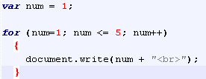
FOR (NORMAL)
Requiere 3 expresiones:
1. Inicializacion de variable incremental
2. Condicion de ejecucion
3. incrementacion de la variable

Slide 8
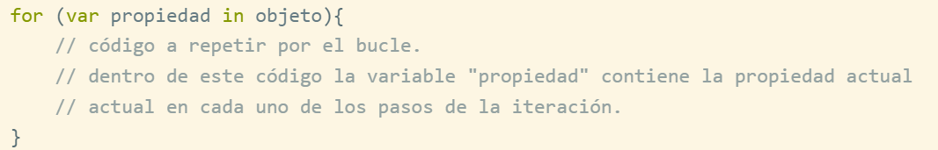
For in
Este tipo de ciclo iterara las propiedades de un objeto

Slide 9
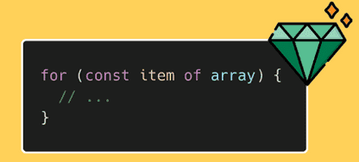
For of
Esta Iterará sobre cualquiera de los elementos de una colección que tengan la propiedad [Symbol.iterator]

Slide 10
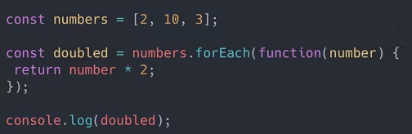
ForEach
ForEach recorre cada elemento del array y ejecuta una función de devolución de llamada para cada uno de ellos

Slide 11
Cuando Usar ForEach y cuando Map
Utiliza forEach si solo necesitas realizar operaciones en cada elemento del array y no necesitas un nuevo array resultante.
Utiliza map si deseas transformar los elementos del array original y obtener un nuevo array con los resultados de la transformación.

Slide 12

Arreglos
Permiten almacenar colecciones de datos. No es conveniente usar objetos en este debido que el arreglo sirve para almacenar colecciones que “Se pueden ordenar”

Slide 13
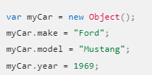
Objetos
Almacenan colecciones de datos ordenadas mediante una clave. Tambien se puede mencionar que es una coleccion de propiedades con una asociacion entre clave- valor

Slide 14
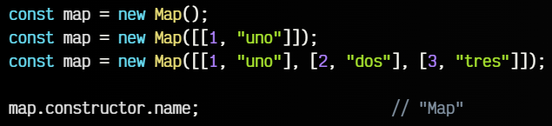
Mapa (Diccionario)
Es una estructura de datos que pérmite tener valores guardados a traves de una clave

Slide 15
Diferencias
MAP
Claves de cualquier tipo
Puede usarse el size
Es iterable directamente
OBJECT
Clave es String o Symbol
Su tamaño se calcula manual
Se debe estructurar en otros datos

